Slide 1




Slide 2


Đề bài: Viết bài văn tả một cảnh đẹp thiên nhiên nơi em ở.

Slide 3


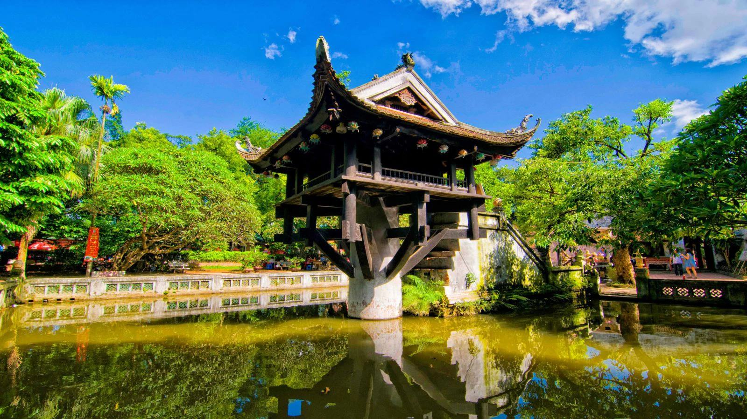
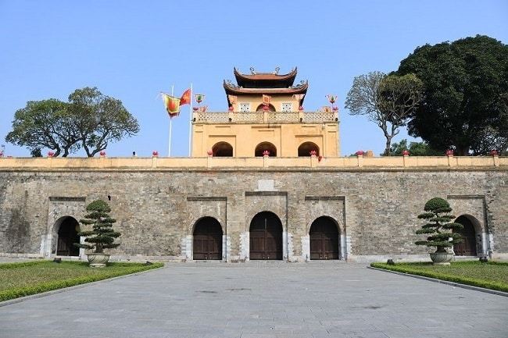
– Quan sát trực tiếp cảnh đẹp thiên nhiên em muốn tả hoặc nhớ lại cảnh đẹp thiên nhiên đã quan sát, ghi chép kết quả quan sát.

Slide 4
2. Lập dàn ý
Mở bài
Giới thiệu cảnh đẹp thiên nhiên nơi em ở theo cách mở bài trực tiếp hoặc gián tiếp.
Nêu nội dung miêu tả dựa trên kết quả quan sát, cảm nhận cảnh vật bằng nhiều giác quan:
– Tả bao quát toàn cảnh
– Tả chi tiết cảnh đẹp thiên nhiên (theo trình tự đã lựa chọn).
Thân bài
Nêu cảm nghĩ về cảnh đẹp thiên nhiên hoặc những mong ước của em theo cách kết bài mở rộng hoặc không mở rộng.
Kết bài

Slide 5
Mở bài: Quê hương em rất đẹp, nhất là vào những buổi bình minh ngày hè. Và em thấy, công viên của quê em là đẹp nhất. Em thích ra hồ vào buổi sáng ngắm nhìn mặt trời mọc, đắm chìm trong vẻ đẹp của công viên, của hồ nước.

Slide 6


3. Góp ý và chỉnh sửa
Chọn cảnh đẹp thiên nhiên theo đúng yêu cầu của đề bài.
Các chi tiết miêu tả thể hiện được vẻ đẹp riêng của cảnh đẹp thiên nhiên nơi em ở.
Nêu được suy nghĩ, tình cảm, cảm xúc đối với cảnh đẹp thiên nhiên được tả.
….

